Slide 1
Úvod do problematiky: charakteristika oboru patologie v praxi. Druhy vyšetření v patologii.

Slide 2
Patologie
Obecná patologie: nauka o nemoci; studuje:
příčiny nemoci/etiologii
mechanismus vzniku a vývoje nemoci/patogenezu
strukturální změny/morfologii
klinické konsekvence změn
Patologie v klinické praxi (diagnostická patologie):
Diagnostika chorobných změn na základě vyšetření chirurgicky získaných vzorků tkáně (tj. histopatologické vyšetření biopsií) a cytologických vzorků (cytopatologické vyšetření): cca 98 % objemu práce pracoviště patologie
Nekroptická/autoptická vyšetření – pitvy: cca 2 % objemu práce pracoviště patologie

Slide 3
Nekroptická/autoptická vyšetření - pitvy
Anatomická pitva (ústavy anatomie, výukové a výzkumné účely)
Patologicko-anatomická pitva (oddělení a ústavy patologie)
U osob zemřelých ve zdravotnickém zařízení smrtí z chorobných příčin stanovených v § 88 odst. 2 ZZS.
Zdravotní pitva (oddělení a ústavy soudního lékařství)
U osob zemřelých náhlým, neočekávaným nebo násilným úmrtím včetně sebevraždy, a to v případech stanovených stanovených v § 88 odst. 3 ZZS.
Soudní pitva (oddělení a ústavy soudního lékařství)
Nařizují orgány činné v trestním řízení, nejčastěji policejní orgán, resp. státní zástupce. Soudní pitva je nařizována usnesením dle § 115 trestního řádu a to v případě, že vznikne podezření, že smrt člověka byla způsobena trestnými činem. Součástí soudní pitvy je i komplementární laboratorní vyšetření a také lékařský znalecký posudek.

Slide 4
Kdo je patolog?
lékař specializovaný v diagnostice a charakterizaci onemocnění na základě vyšetření vzorků tkáně pacientů (biopsií) a cytologických vzorků (tělních tekutin, aspirátů, stěrových cytologií)
největší objem práce představuje onkopatologická diagnostika nádorových onemocnění
nutnost klinicko-patologické spolupráce

Slide 5
Biopsie
Z živého organismu odebraná tkáň, která je využita pro diagnostické účely
Může mít i význam terapeutický (př. resekce úseku střeva s nádorem, polypektomie,…)
Prováděna pod zrakovou/palpační kontrolou:
Operační přístup, endoskopie/laparoskopie
UZV, CT, MRI
Stereotakticky (s 3D zaměřením

Slide 6
Biopsie – metody přístupu
Otevřená (operační)
Excize (vč. resekce/amputace/exartikulace)
Probatorní/diagnostická excize (incize)
Uzavřená
Endoskopická mikroexcize: gastro-, kolono-, broncho-, mediastino-, cysto-, artroskopie, ERCP,…
Punkční biopsie
- Průbojníková (punch) biopsie: kůže, mamma
- Jehlová biopsie: tenkojehlová aspirační (FNAB), core cut, vakuová: štítní žláza, mamma, ložiskové procesy parenchymatózních orgánů
(játra, ledviny, pankreas,..) a kostí
biopsie kličkou: cervix
Kyretáž: cervix, tělo děložní

Slide 8
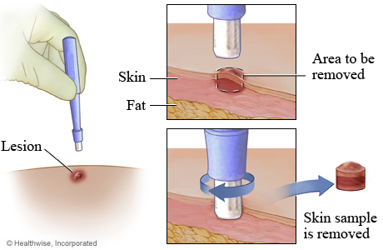
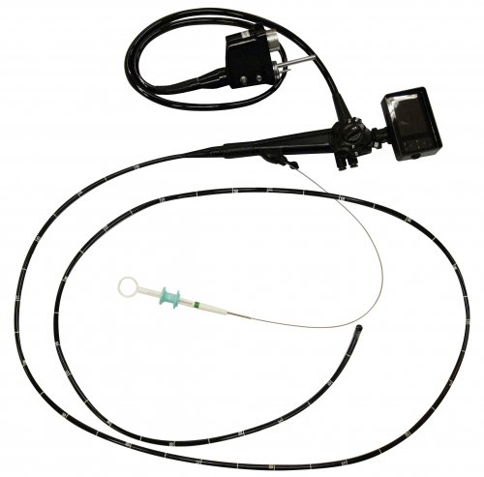
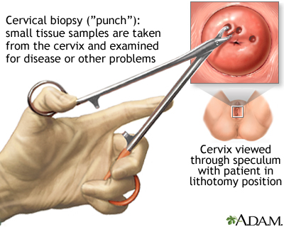
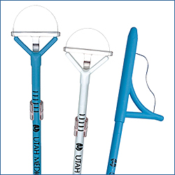
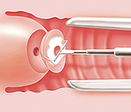

Slide 9
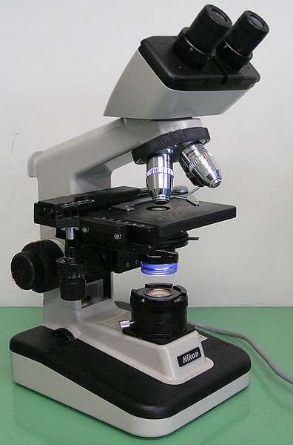
Metodické přístupy v patologii
Makroskopie
Světelná mikroskopie (přehledná a speciální barvení)
Enzymová histochemie
Imunohistochemie (IHC) a imunofluorescence
Elektronová mikroskopie
Molekulární patologie a genetika

Slide 10
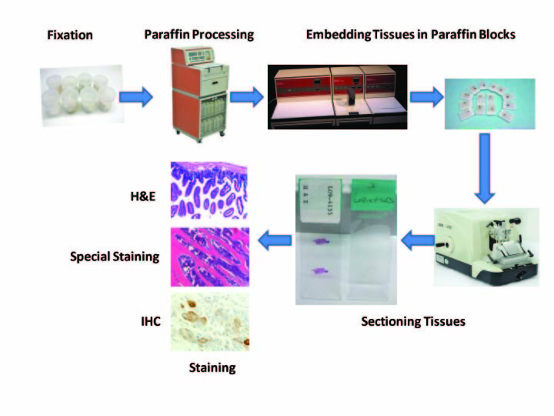
Konvenční zpracování tkání formol-parafinovou technikou (FFPE):
- Fixace formalínem (24 h)
Dostatečné množství fixační tekutiny!
Blokování/přikrojení tkání
Tkáňový processing
Zalití do parafinových bločků
Krájení na mikrotomu
Barvení
Přikrytí krycím sklíčkem
Preparát k hodnocení patologem

Slide 11
Biopsie zpracované nativně, nefixované, „na zmrzlo“
Peroperační biopsie
Pro rychlé kryostatové vyšetření během operace, do 20 minut výsledek rozhodující pro další postup/rozsah operace (např. vyšetření resekčních linií, charakteru léze (benigní vs maligní, nádor vs nenádorová léze,…)
Biopsie pro enzymovou histochemii (např. dg. deficitů disacharidáz)
Biopsie pro imunofluorescenční vyšetření
Svalové biopsie
+ vyšetření ultrastrukturální/elektronmikroskopické
(fixace glutaraldehydem; v dg. glomerulopatii, nervosvalových onemocnění,
v dermatopatologii)

Slide 12
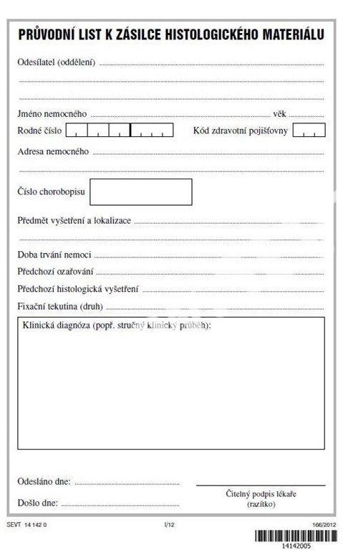
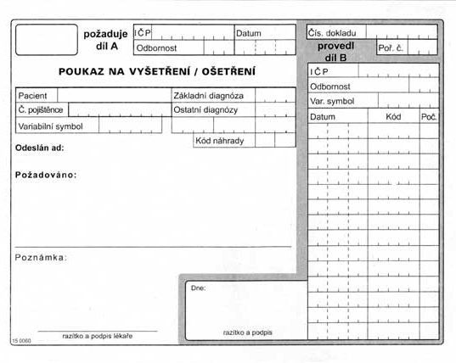
JMÉNO, RČ
KLINICKÁ DG.
PŘEDMĚT VYŠETŘENÍ, LOKALIZACE
DOBA TRVÁNÍ
FIXAČNÍ TEKUTINA
BLIŽSÍ KLINICKÉ INFO
vzhled léze, dynamika růstu, další choroby pacienta, klinická dif. dg.

Slide 13
Cytologie
jednotlivé bb. rozetřené na podložním skle
ztráta kontinuity tkáně
(většinou nelze posoudit architektoniku léze ⇒ dg. méně přesná, někdy jen orientační; negativní cytologie neznamená absenci malignity!!!)
většinou jako
prebioptické vyšetření

Slide 14
Typy cytologických vyšetření
Exfoliativní cytologie
(stěr, otisky)
FNAC
(aspirace)
Tělní tekutiny
(punkce, laváž)
SLIZNIČNÍ POVRCHY
čípek
GIT (jícen, žlučovody)
bronchy
…kůže…
Z ČÁSTEČNĚ CYSTICKÝCH LÉZÍ
ŠŽ
mamma
LU
cysty…
VOLNÁ TEKUTINA
peritoneum, pleura, perikard
likvor
klouby
moč
BAL
…sputum…

Slide 15
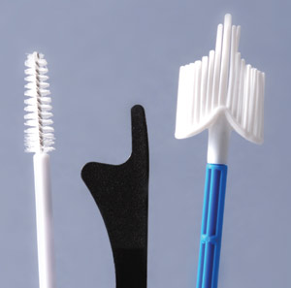
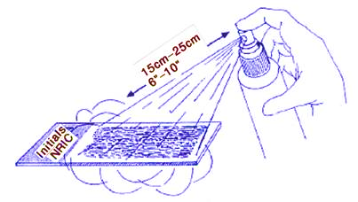
EXFOLIATIVNÍ CYTOLOGIE
bb. jsou odloupnuty /seškrábnuty / setřeny z epiteliálního povrchu
materiál natřen na označené podložní sklíčko
nátěr fixován 95% alkoholem nebo zaschnutím na vzduchu

Slide 16
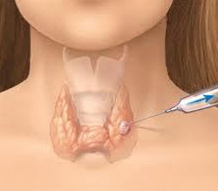
Fine Needle Aspiration Cytology
bb. jsou aspirovány tenkou jehlou (pod zrakovou / UZV kontrolou)
kapka na podložní sklíčko→ dalším podložním sklíčkem kapka rozetřena (kolik kapek, tolik nátěrů)
nátěr fixován 95% alkoholem nebo zaschnutím na vzduchu (dle zvyklostí: např. ½ skel alkoholem, ½ na vzduchu)

Slide 17
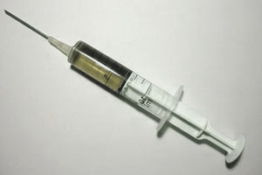
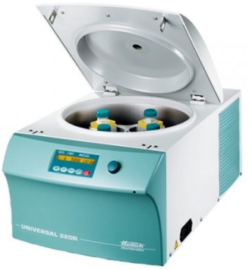
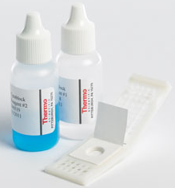
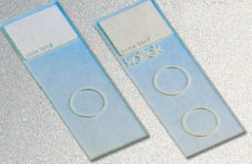
Punkce / laváž tělních tekutin
tekutina je punktována/ drénována
centrifuga (cytospin)
sediment je nanesen na podložní skla („terčík“)
sediment je vložen do kazetky → cytoblok (parafínu ... řezy ... HE + lze i IHC)

Slide 18
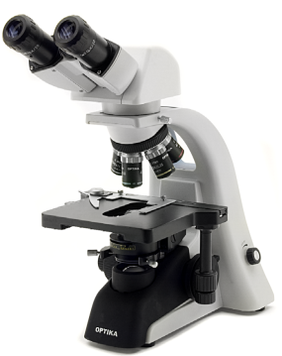
odběr cytologického materiálu
nátěry na podložní skla (+ fixace)
tekutý materiál (stříkačky, zkumavky, sputovky…)
v laboratoři:
zhotovení cytobloku, nátěrů po centrifugaci
barvení
montování pod krycí sklíčko/fólii
vyhodnocení nálezu cytologem-patologem

Slide 19
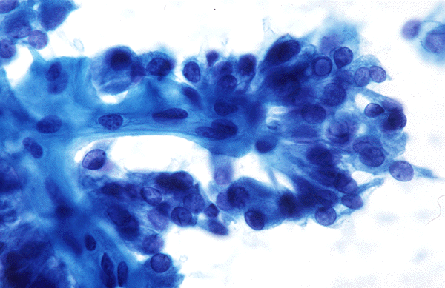
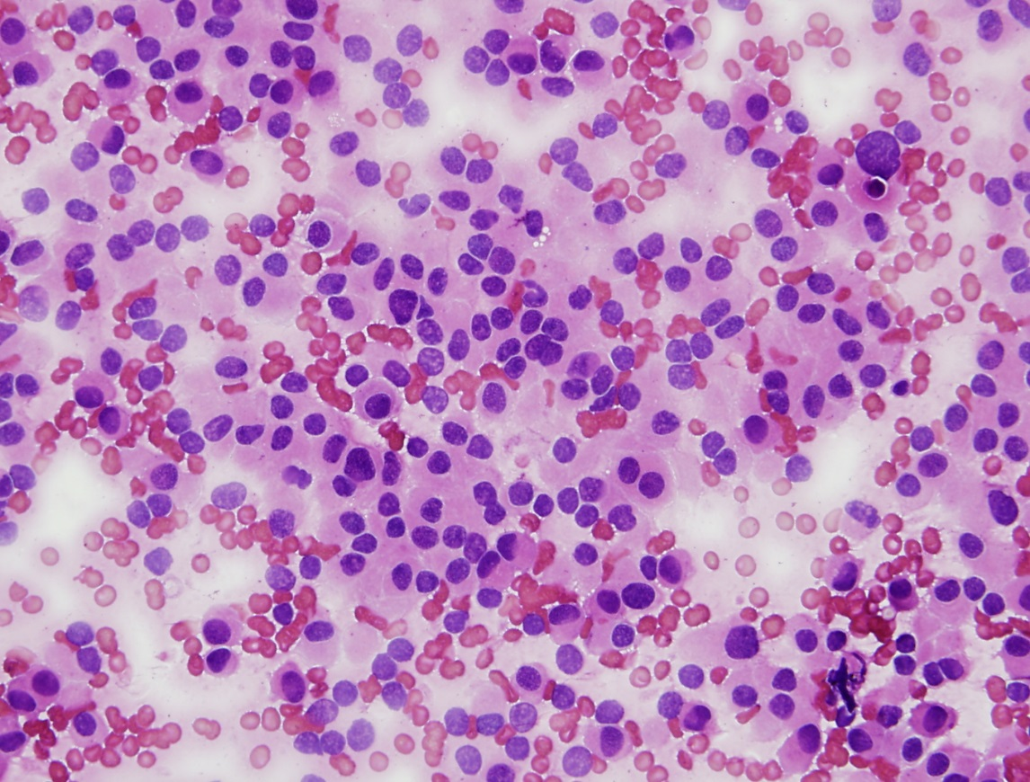
papilární CA štítné žlázy
Neuroendokrinní tumor pankreatu

Slide 20
Imunohistochemická (IHC) a imunofluorescenční vyšetření (IMF)
histologická metody, při níž se ve vyšetřovaném vzorku tkáně prokazuje přítomnost určitých antigenů pomocí specifických protilátek s navázanými chemickými sloučeninami (např. enzymem (enzymatická reakce se substrátem výsledné barevné reakce) či fluorochromem), které umožňují jejich průkaz (= průkaz vazby Ag/ Ig)
Význam imunohistochemie:
Diagnostický
(př. při typizaci nádorových onemocnění na základě imunofenotypu – exprese sledovaných markerů, typizace jednotlivých nádorových typů, diagnostika lymfomů)
Prognostický
(predikce prognózy, př. lepší prognóza karcinomů mammy s pozitivní expresí steroidních receptorů (ER, PR)
Prediktivní
(predikce odpovědi na terapii, př. vyšetření exprese steroidních receptorů u karcinomu mammy v
predikci odpovědi na hormonální terapii)

Slide 21
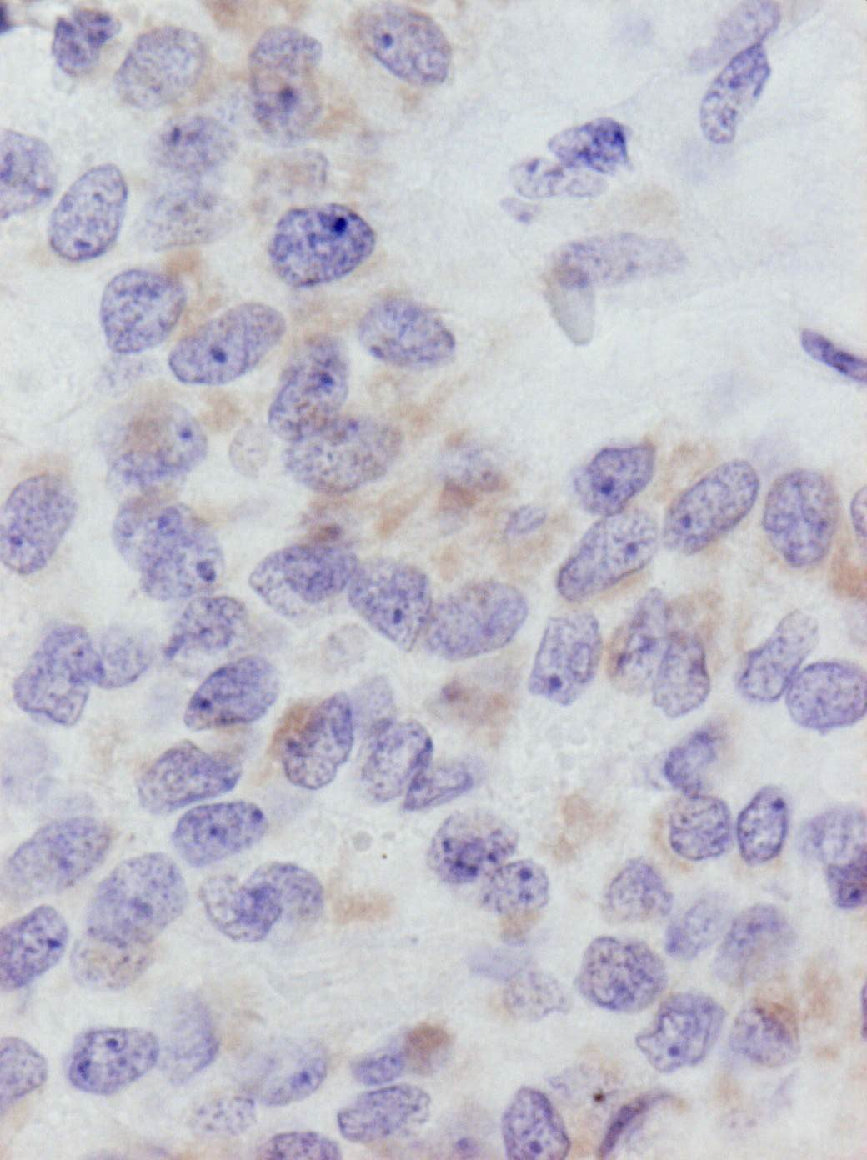
př. IHC: Exprese steroidních receptorů
negativní
pozitivní

Slide 22
př. IMF: Pemphigus vulgaris
Suprabazálně akantolýza, akantolytický puchýř
IgG imunopositivita mezi keratinocyty

Slide 23
Molekulárně genetické metody
In situ hybridizace (detekce amplifikací, delecí, translokací,…)
PCR metodiky, sekvenace
Význam: diagnostický, prediktivní a prognostický
U řady nádorových typů molekulární klasifikace, molekulárně genetická vyšetření povinnou součástí diagnostického protokolu (např. tzv. integrovaná diagnostika gliomů, kolorektální karcinom (CRC),….).
Morfologická diagnóza – typizace nádoru je pouze jednou složkou diagnózy.

Slide 24
Studium patologie
Obecná patologie
Studium mechanismů a charakteristik hlavních typů patologických procesů (záněty, nádory, regresivní změny,….)
Systémová patologie
Studium specifických nemocí jednotlivých orgánových systémů (GIT, respirační trakt, kardiovaskulární systém,..)

Slide 25
Doporučená literatura
+ povinně materiály z přednášek z patologie

Slide 26
Kontakty na vyučující:
Patologie:
prof. MUDr. Markéta Hermanová, Ph.D marketa.hermanova@fnusa.cz
MUDr. Iva Svobodová iva.svobodova@fnusa.cz
MUDr. Šárka Pokorová sarka.pokorova@fnusa.cz
MUDr. Tetiana Shatokhina tetiana.shatokhina@fnusa.cz
MUDr. Dominik Gurín dominik.gurin@fnusa.cz
MUDr. Zdeněk Bednařík zdenek.bednarik@fnusa.cz

Slide 27
Charakteristika nemocí
Etiologie (příčiny: genetické, multifaktoriální, environmentální)
Patogeneze (mechanismy: zánět, degenerace, karcinogenese, imunitní reakce)
Patologická a klinická manifestace
(morfologická, funkční a klinická)
Komplikace a následky
Prognóza
Epidemiologie (incidence, rozložení v populaci)

Slide 28
Nomenklatura nemocí
Primarní a sekundární
Primarní: bez jasné příčiny( essentialní, idiopatická, kryptogenní)
sekundární: komplikace a manifestace základního onemocnění
Akutní, subakutní and chronický
vyjadřuje dynamiku onemocnění
Benigní a maligní
Popisuje povahu a pravděpodobný průběh onemocnění
Benigní tumory x maligní tumory
benigní hypertenze x maligní hypertenze

Slide 29
předpony
předpona | význam | příklad
Ana- | Absence, chybění | anaplázie
Dys- | Nepravidelný, rozrušený | dysplázie
Hyper- | Zvýšený oproti normě | hyperthyreoidismus
Hypo- | Snížený oproti normě | hypothyreoidismus
Meta- | Změna stavu v druhý | metaplázie
Neo- | Novotvorba | neoplázie, neovaskularizace

Slide 30
přípony
přípona | význam | příklad
-itis | Zánět, zánětlivý proces | appendicitis
-om | tumor | Adenom, karcinom
-penia | Ztráta, úbytek | trombocytopenia
-cytosis | Vzestup počtu | leukocytosis
-ectasia | dilatace | bronchoectasia
-plasia | Porucha růstu | Hyper, hypolasia

Slide 31
Obecná klasifikace nemocí
Základní rozdělení | Patogenetická klasifikace | Subklasification | příklad
kongenitalní | Genetická | dědičnost | Cystic fibrosis
 |  | spontánní | Downův syndrom
 | Nongenetická | Environmentální | Rubella-assoc. malformace
 |  | Náhodný | Poškození mozku způsovená hypoxií při narození
získané | Zánět | Akutní | Akutní apendicitis
 |  | Chronický | Tuberkulóza
 | Prucha růstu | Neoplastická | Karcinom plic
 |  | Nonneoplastic | Prostatická hyperplázie
 | Zranění | Kinetická energie | Zlomenina kosti
 |  | Chemická, atd., | Gastrická ulcererace indukovaná nesteroidními antiflogistiky
 | Haemodynamické | Šok | Haemoragický škok
 |  | Okluzivní léze | Ischmická nemoc srdeční
 | Porucha imunity | Immunodeficience | AIDS
 |  | Autoimunitní onemocnění, alergie | Autoimunitní thyreoiditis
 | Metabolické |  | Diabetes mellitus
 | Degenerativní |  | Osteoarthritis

Slide 32
Příčiny nemocí
Genetické
Dědičné nebo prenatálně získané genové defekty
Multifaktoriální
-Interakce mezi genetickými a environmentálními faktory
Environmentální
bez podílu genetické příčiny

Slide 33
Genetické faktory | Environmentální faktory
Cystická fibróza
Diabetes
Karcinom prsu
Traumatické poranění hlavy

Slide 34
Obecná patologie

Slide 35
Mechanismy buněčné smrti
Nekróza
Apoptóza

Slide 36
Nekróza
Odumření tkáně (intravitální –během života)
Vyvolává zánětlivou odpověď a reparativní změny.
Příčina: ischemie, trauma, poruchy metabolismu.
Infarkt = ischemická nekróza.
Ischemie = porucha perfúze - následná hypoxie

Slide 37
Typy nekrózy
Koagulační
V parenchymových orgánech s vysokým obsahem bílkovin (srdce, ledviny, játra)
Příčinou je ischemie ( porucha krevního zásobení))
Kolikvační
V mozku (obecně orgány s vysokým obsahem lipidů),
Příčinou je většinou ischemie
Kaseózní
Při TBC a některých mykotických infekcích.

Slide 38
Typy nekrózy
Gangréna
Hnilobná nekróza (způsobená některými bakteriemi (clostridia)
Tuková nekróza
trauma tukové tkáně
Enzymatická lýza tukové tkáně uvolněnou lipázou (při akutní pankreatitidě)

Slide 39
Koagulační nekróza –infarkt myokardu

Slide 40
Hojení nekrózy
→ zánětlivá reakce – zánětlivý infiltrát
(neutrofily, histiocyty….. lymphocyty) + tvorba nespecifické granulační tkáně (fibroblasty, angiogeneze) → → maturace ve fibrozní tkáň →
→ jizva (do 6 týdnů) + možné druhotné změny (dystrofická kalcifikace)
→ pseudocysta (kolikvace nekrotické tkáně)

Slide 41
Apoptóza
Programovaná smrt buňky
Energeticky závislý proces eliminace / odstranění nežádoucích buněk
Fyziologická i patologická.
Zapojena do morfogeneze
Snížená apoptóza v neopláziích
Zvýšená apoptóza vede k nadměrné ztrátě buněk (např. u atrofie)
Apoptóza je bez zánětlivé odpovědi

Slide 42
Apoptóza fyziologická
embryogeneze (morfogenetická, histogenetická, fylogenetická)
- Fyziologická
hormon-dependentní involuce
rozpad endometria během menstruačního cyklu
involuce prostaty po kastraci
obranné mechanismy během immunitní odpovědi
zánik neutrofilů v akutní zánětlivé odpovědi
eliminace self-reactive T-lymfocytů během jejich zrání v thymu.
eliminace poškozených buněk
během stárnutí

Slide 43
Apoptóza v patologických procesech
patologická inhibice apoptózy
tumory
folikulární lymfom
mammární karcinom, prostatický karcinom, karcinomy s mutací p53 genu)
autoimunitní choroby
SLE
infekce
herpes simplex virus
poxvirus
TBC

Slide 44
Apoptóza v patologických procesech
patologická indukce apoptózy
AIDS
neurodegenerativní onemocnění
m. Alzheimer, m. Parkinson, ALS
myelodysplastický syndrom
aplastická anemie
ischemické poškození
akutní infarkt myokardu

Slide 45
Atrofie
Zmenšení normálně vyvinutého orgánu
Redukce velikosti buněk (prostá atrofie) nebo počtu buněk (numerická atrofie) nebo obojí
Může být fyziologická (např. post-menopausalní atrofie dělohy)
Patologická atrofie způsobená sníženou funkcí, ztrátou inervace, sníženou dodávkou krve a kyslíku, poruchou výživy, nebo hormonální nedostatečností,…….

Slide 46
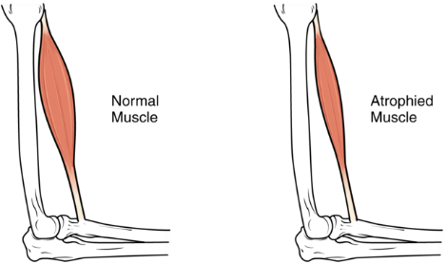
ATROFIE
Etiologie
fyziologická involuce (thymus)
porucha výživy ->> kachexie
tlaková atrofie (útlak tkáně)
ztráta funkce (imobilizace končetiny)
ztráta krevního zásobení
ztráta inervace
ztráta endokrinní stimulace
hormonálně-indukovaná atrofie (v kůži při lokální aplikaci kortikosteroidů)
idiopatická

Slide 47
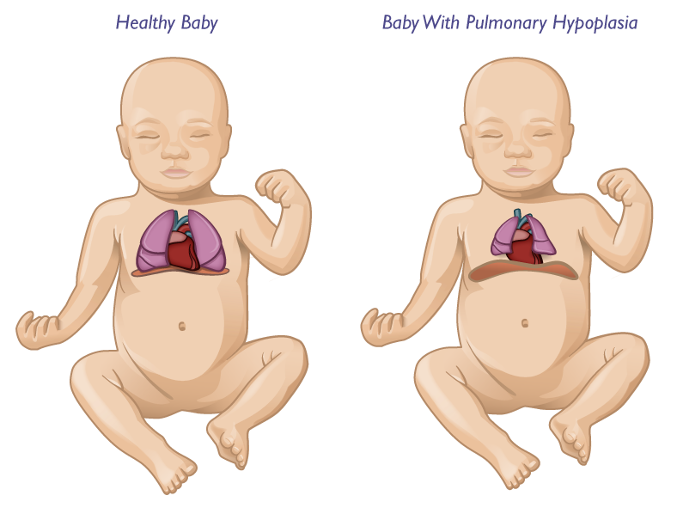
Hypoplasie, aplasie
Porucha vývoje orgánu
Porucha morfogeneze.

